Slide 1
Автор :Кобренчук Мария и
Нармонева Елена
Название :
«Как ковалась победа тружениками тыла в годы
Великой Отечественной Войны»
Дата создания:16.03.2015
Руководитель: Маршанина М.В

Slide 2
«Как ковалась победа тружениками тыла в годы Великой Отечественной Войны»

Slide 3
«Мои соседи»
*Бондорев Алексей Васильевич
Родился 29 февраля 1928г
*Начало войны 1941 год
*Во время войны работал в колхозе
*Награждён медалями
Бондорева Анастасия Фёдоровна
Родилась 10 августа 1929
Начало войны 1941
*Во время войны работала в колхозе
*Награждена медалями

Slide 4
«Работа»
Алексей Васильевич с 13 лет, а Анастасия Федоровна с 12 лет работали, им приходилось не только помогать дома по хозяйству, но и работать в колхозе.Мужчин в деревне не осталось, все ушли на фронт. Всю войну проработали они в колхозе. Работа была очень тяжелой: сеяли вручную, поливали огороды, на быках боронили поле , косили, убирали пшеницу. Это были тяжелые года.

Slide 5
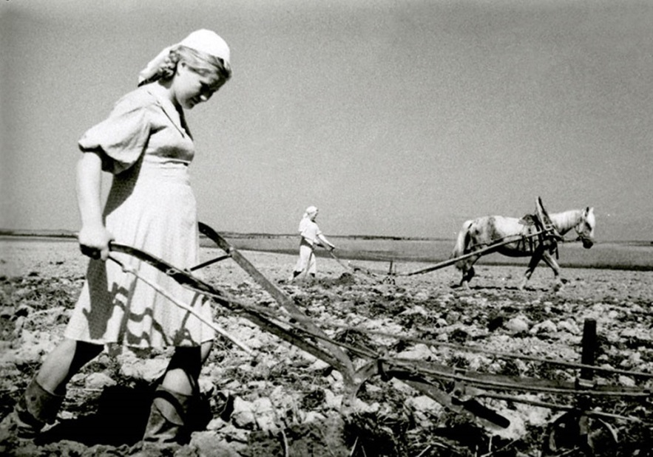
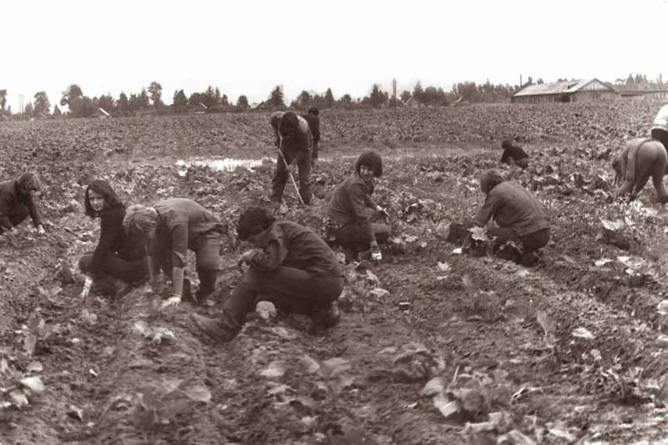
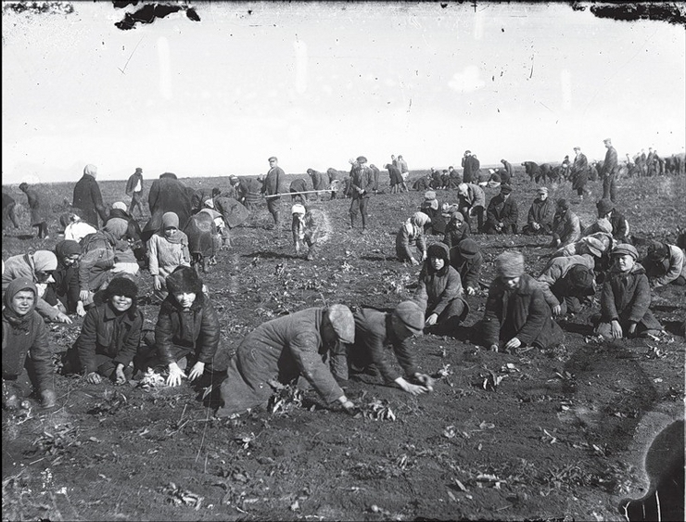
«Женщины, работающие в поле»

Slide 6
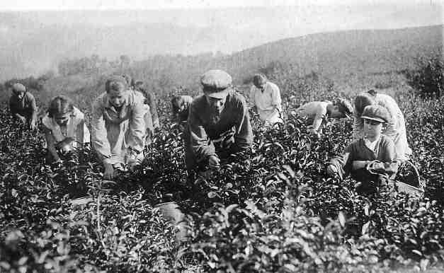
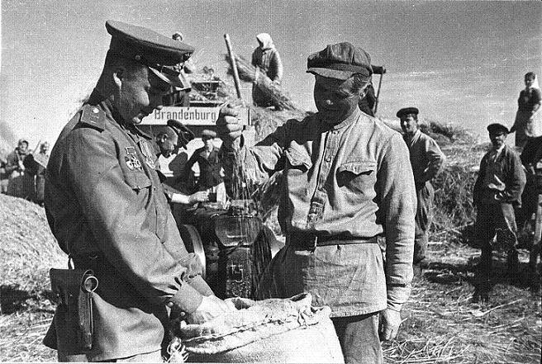
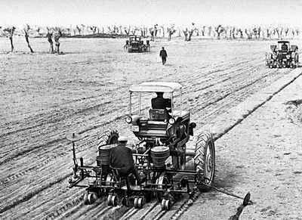
«Работа в колхозе»

Slide 7
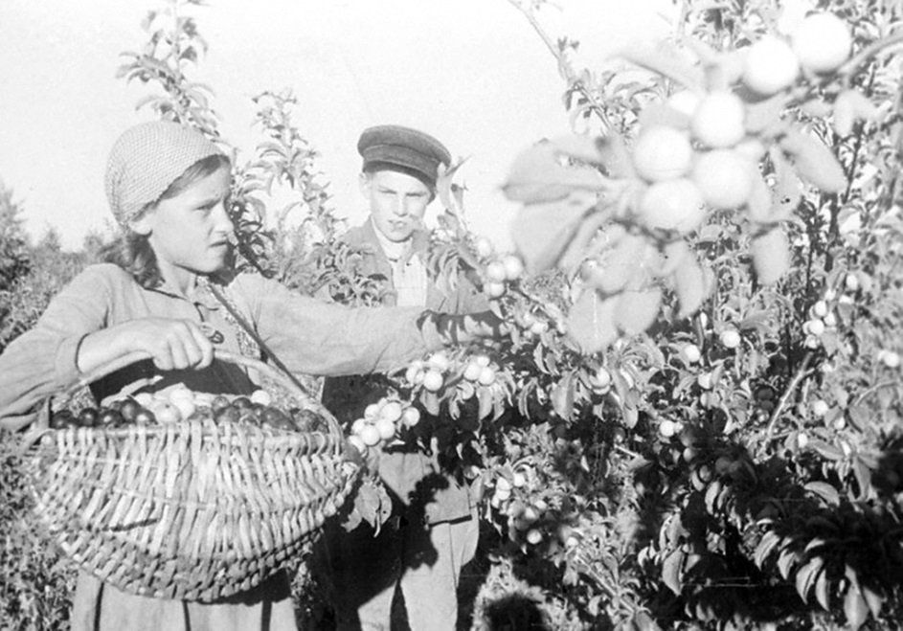
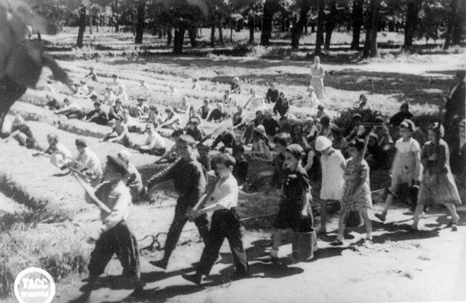
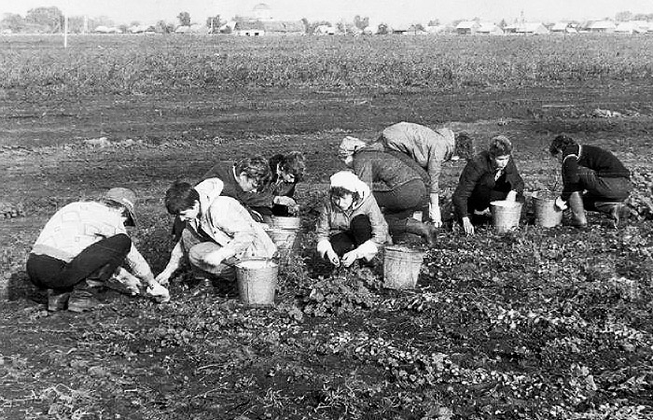

Slide 8
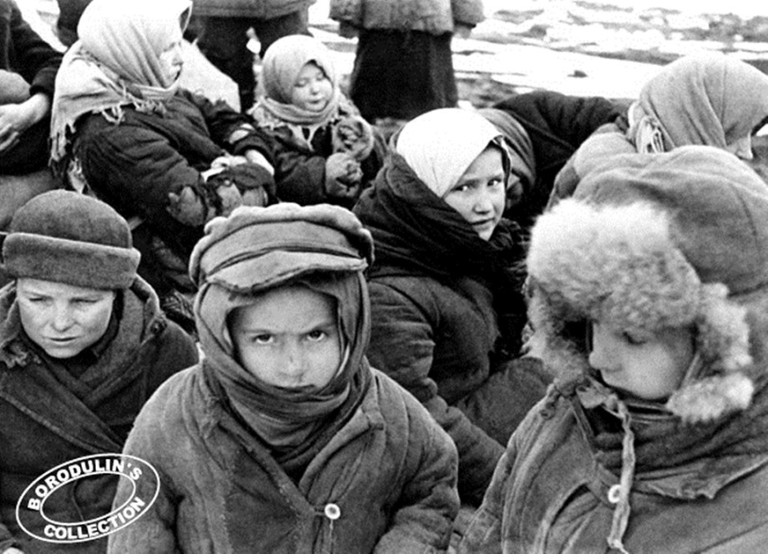
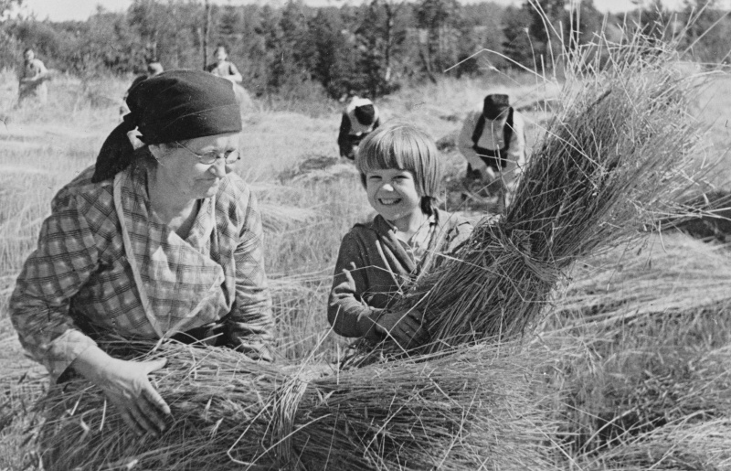
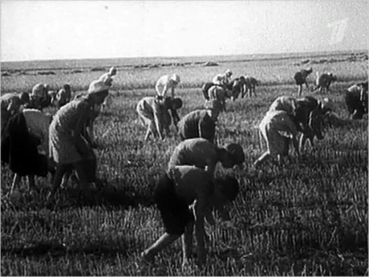

Slide 9
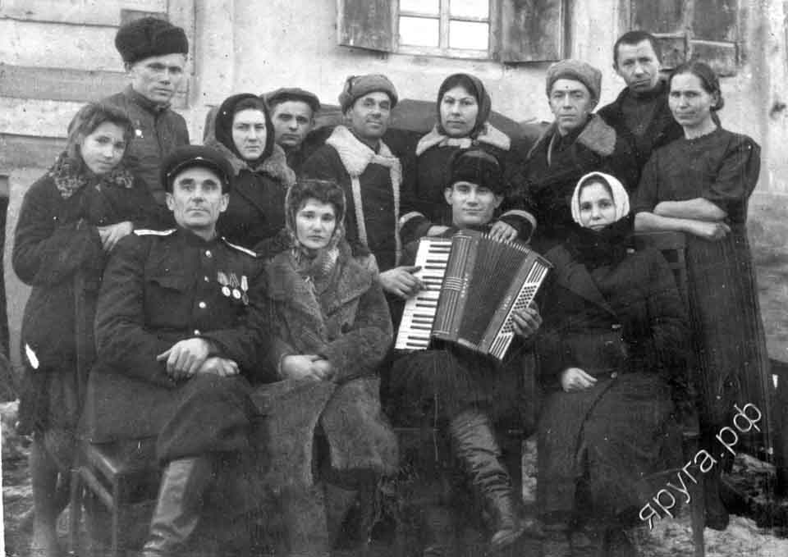
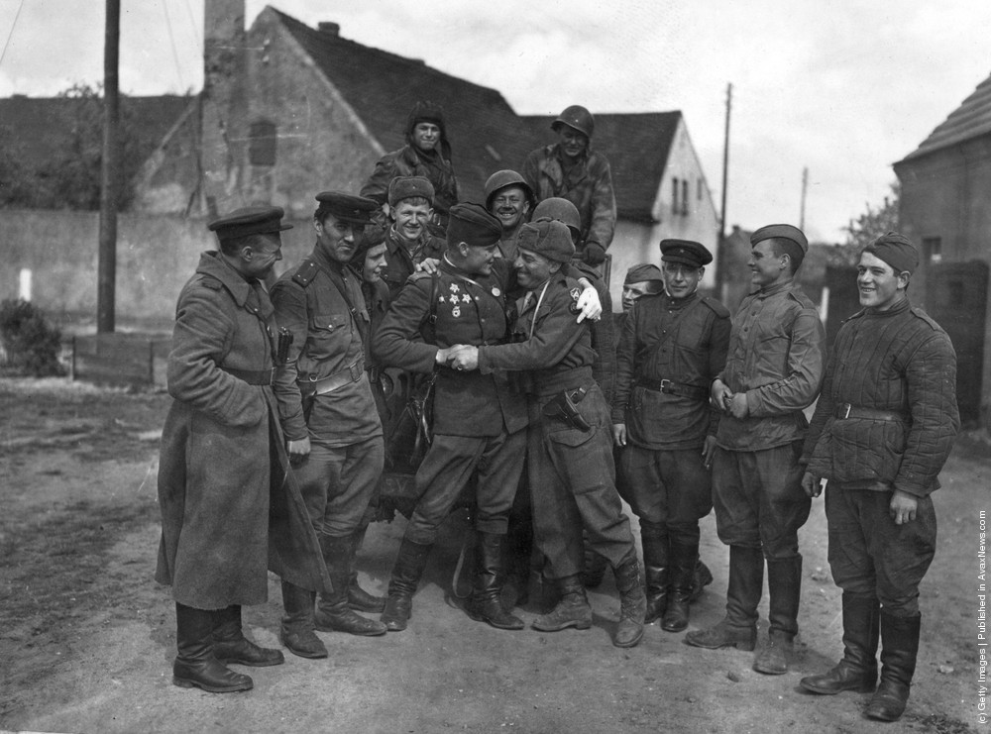
«После окончания войны»
Notes:
Рабочий коллектив

Slide 10
«Награды Алексея Васильевича»

Slide 17
Награды Анастасии Фёдоровны

Slide 18
